Slide 1


金刚镯外观检测视觉方案（3D）
►
VISION PLAN

Slide 2
目录：
一．项目描述
二．项目验证
三．配置清单
四．逻辑流程
五. 评估结果&注意事项
六．售后服务说明

Slide 3

一．
项目描述
●产品名称：金刚镯
●检测内容：高度方向上的变化
●产品材质：合金
●产品颜色：银色
●产品表面状态：无镜面
●产品尺寸(mm × mm × mm)：500.0 * 500.0 * 10.0
●来料方式：放置
●最小缺陷分辨要求(mm)：3
●检测时产品运动速度(m/s)：0
●检测节拍(pcs/min)：不限制
●工作距离(mm)：1150
方案布局图

Slide 4

二．
项目验证
参数名称 | 参数值
3D结构光相机型号 | DPS1000B
3D结构光相机类型 | 3D结构光相机
中场视野 | 890×555
相机精度 | 0.1mm@1m
采集时间 | 1
Z(工作距离) = 1150mm, X视野大小 = 555mm, Y视野大小 = 890mm, Z向视野大小 = 700mm
视野图

Slide 5
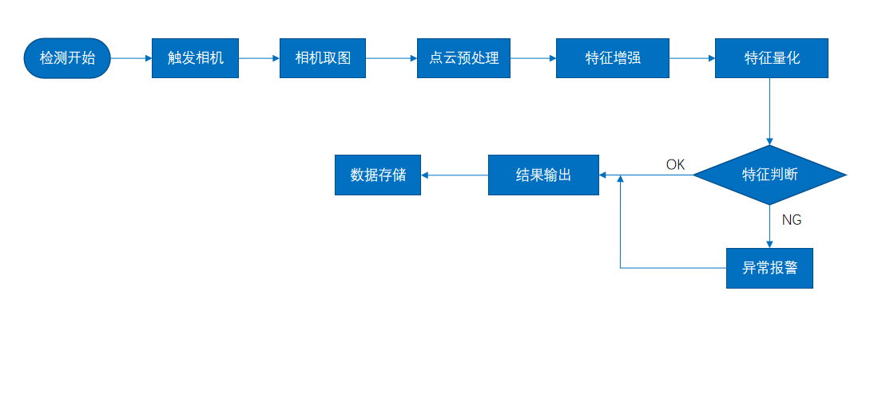
二．
项目验证
检测流程示意
检测流程

Slide 6

三．
配置清单
系统构成

Slide 7
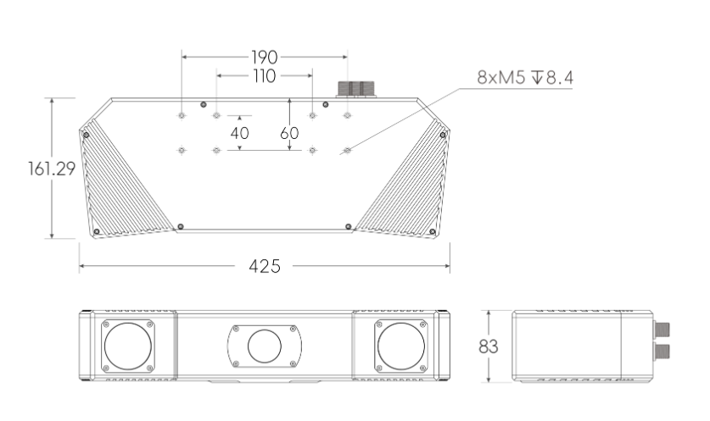
三．
配置清单
尺寸图
相机尺寸图

Slide 8
三．
配置清单
序号 | 名称 | 型号 | 单位 | 数量 | 厂家
1 | 3D结构光相机 | DPS1000B | 台 | 1 | dahua
2 | 工控机 | - | 台 | 1 | -
3 | 显示器 | - | 台 | 1 | -
4 | 软件 | Mech-Vision-VIZ | 套 | 1 | MechMind

Slide 9
四．
逻辑流程
逻辑流程
├── 图像采集
│ └── 使用从相机获取图像步骤采集产品点云，设置相机参数确保高度方向清晰成像
├── 预处理
│ ├── 点云降采样：设置采样间隔以平衡处理速度与精度
│ ├── 计算点云法向并估计边缘：去除离群点并提取边缘特征
│ ├── 正交投影：将点云转换为深度图，分辨率设为1000，掩膜边框宽度100px
│ └── 提取3D ROI内点云：框选产品区域，设置最小点数阈值确保有效点云
├── 高度方向检测
│ ├── 测量点到平面的高度差：定义基准平面（产品底部）和检测点（顶部关键区域）
│ ├── 计算平面度误差：验证产品整体平面度是否符合要求
│ └── 设置高度差阈值：根据3mm缺陷要求配置上下限值
├── 结果处理
│ ├── 根据数值触发控制流：判断高度差是否超出阈值
│ └── 保存结果到文件：记录检测数据用于后续分析
└── 通信处理
└── 输出合格/不合格信号至外部系统（如PLC）

Slide 10
五．
评估结果&注意事项
05 评估结果 & 注意事项
现场环境
相机安装
物料一致性
风险点：环境光干扰导致3D结构光成像失真
解决方案：加装防眩光罩并控制现场照度在500-800lux
风险点：长工作距离（1150mm）易产生安装误差导致视野偏移
解决方案：采用激光校准工具确保相机光轴与产品中心线垂直
风险点：大尺寸工件（500×500mm）来料摆放存在位置偏差
解决方案：设计磁性定位夹具实现±0.5mm重复定位精度

Slide 11
六．售后服务说明
该设备上线后使用初期，我们会派专人进行全程跟踪：
处理解决可能发生的设备异常；
对现场人员进行培训指导。
设备交付后：售后服务一年。
若客户提出设备升级需求，我们会及时为您提供升级新方案。
联系我们：
邮箱：image@ytzrtx.com
电话：0535-2162897
地址：烟台致瑞图像技术有限公司

Slide 12
THANKS

